Slide 1
La Pentecoste
Mentre stava compiendosi il giorno della Pentecoste, si trovavano tutti insieme nello stesso luogo. Venne all'improvviso dal cielo un fragore, quasi un vento che si abbatte impetuoso, e riempì tutta la casa dove stavano. Apparvero loro lingue come di fuoco, che si dividevano, e si posarono su ciascuno di loro, e tutti furono colmati di Spirito Santo e cominciarono a parlare in altre lingue, nel modo in cui lo Spirito dava loro il potere di esprimersi.
Abitavano allora a Gerusalemme Giudei osservanti, di ogni nazione che è sotto il cielo. A quel rumore, la folla si radunò e rimase turbata, perché ciascuno li udiva parlare nella propria lingua. Erano stupiti e, fuori di sé per la meraviglia, dicevano: «Tutti costoro che parlano non sono forse Galilei? E come mai ciascuno di noi sente parlare nella propria lingua nativa? Siamo Parti, Medi, Elamiti, abitanti della Mesopotamia, della Giudea e della Cappadòcia, del Ponto e dell'Asia, della Frìgia e della Panfìlia, dell'Egitto e delle parti della Libia vicino a Cirene, Romani qui residenti, Giudei e prosèliti, Cretesi e Arabi, e li udiamo parlare nelle nostre lingue delle grandi opere di Dio»

Slide 2
-
vangelo di Giovanni
- “Io pregherò il Padre ed egli vi darà un altro consolatore perché rimanga con voi per sempre […] ” (14,16);
- “In quel giorno saprete che io sono nel Padre e voi in me e io in voi” (14,20);
“Se uno mi ama, osserverà la mia parola e il Padre mio lo amerà e noi verremo a lui e prenderemo dimora presso di lui” (14,23).
“Andate, dunque, e ammaestrate tutte le nazioni, battezzandole nel nome del Padre e del Figlio e dello Spirito Santo, insegnando loro ad osservare tutto ciò che vi ho comandato” (Matteo 28,19-20; cfr. Luca 24,47-49).

Slide 3
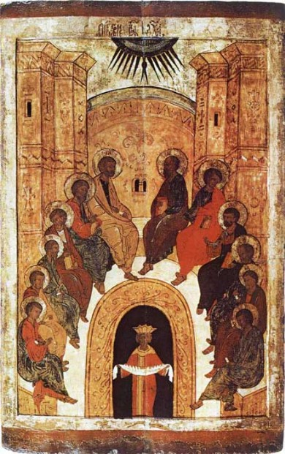

Slide 4
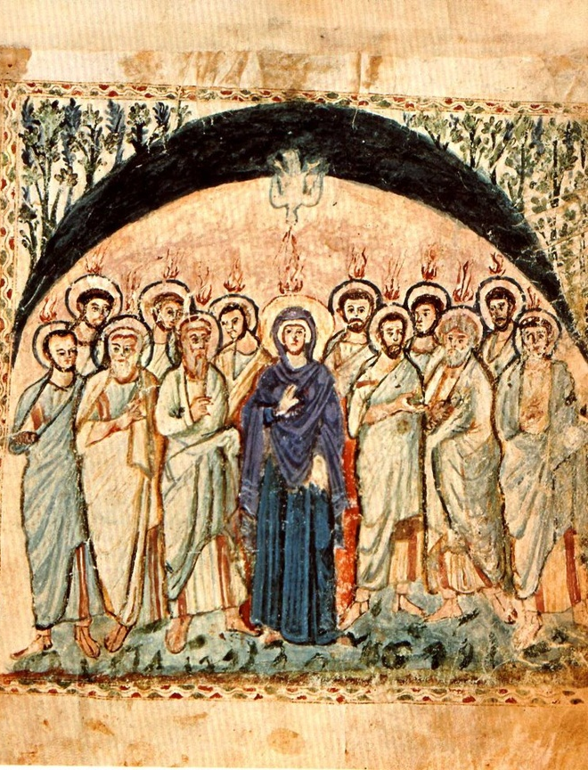

Slide 5
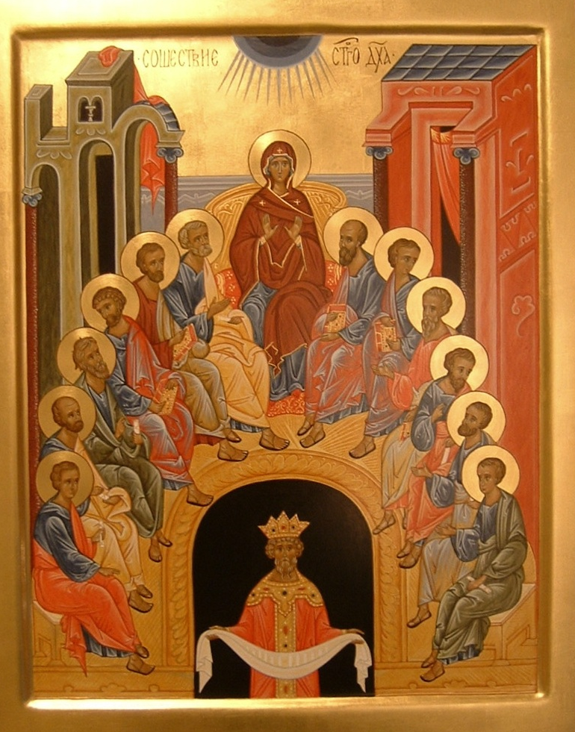
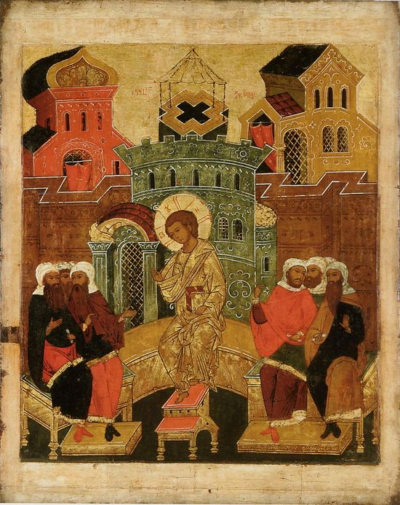

Slide 6
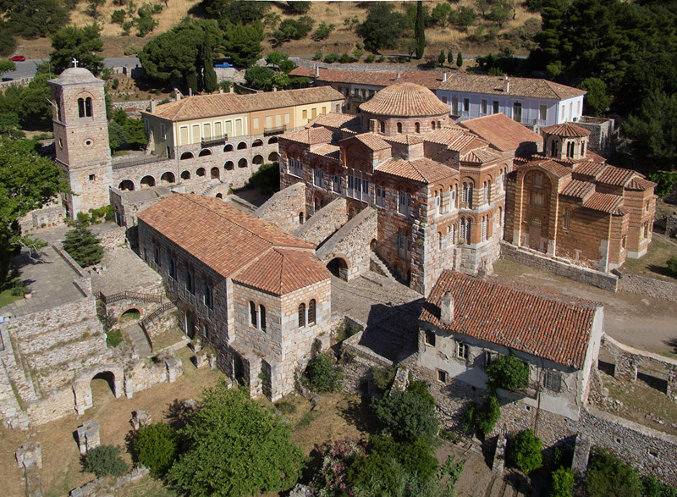

Slide 7
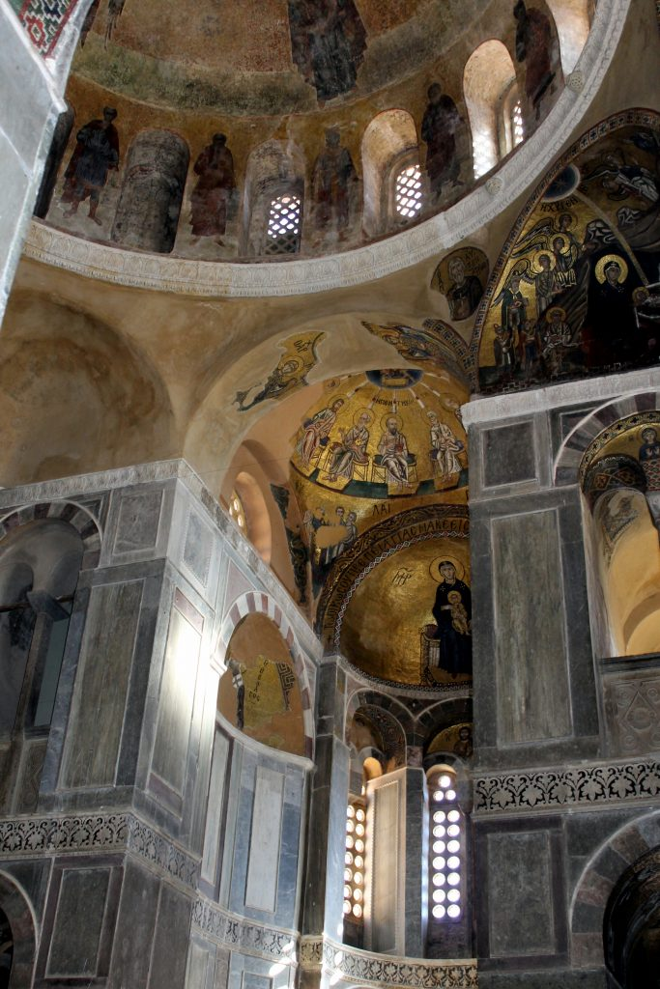
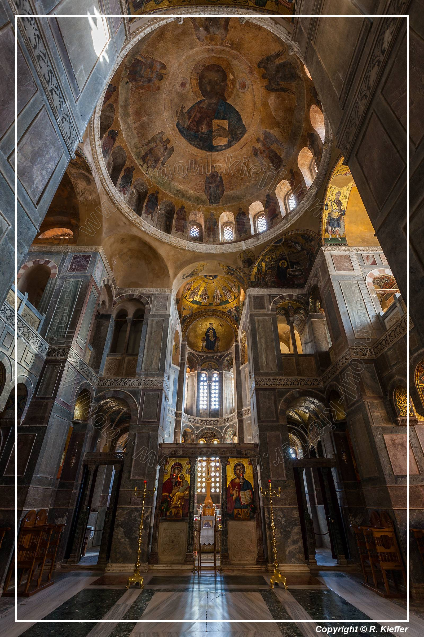

Slide 8
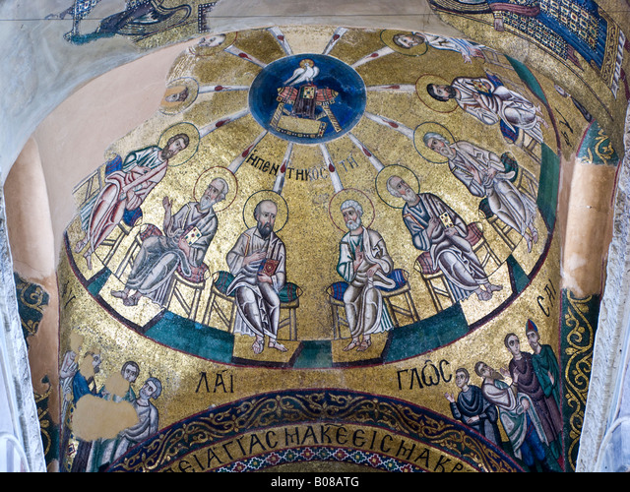

Slide 9
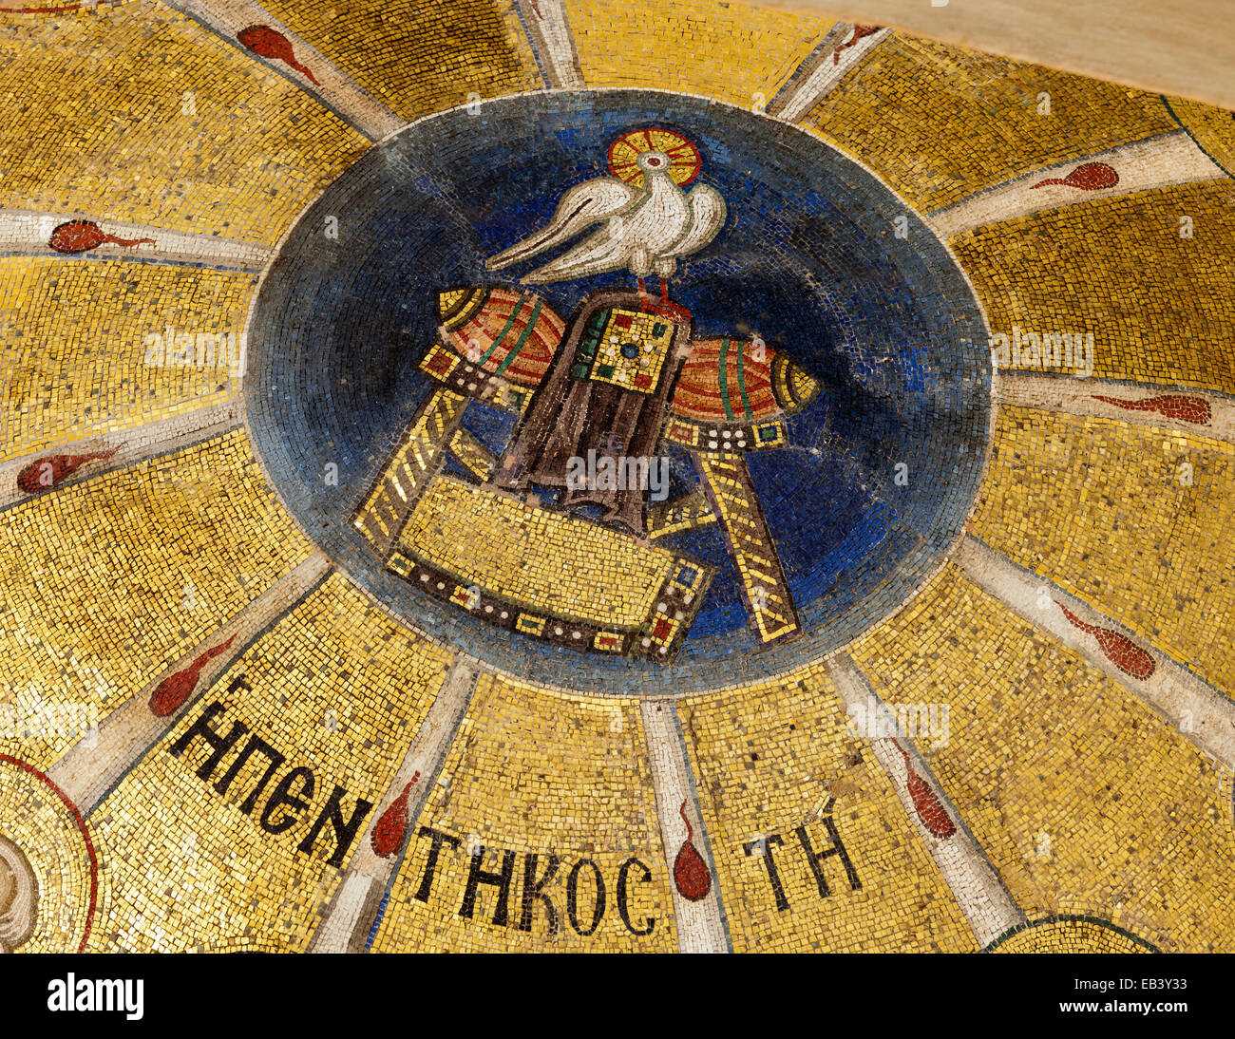

Slide 10
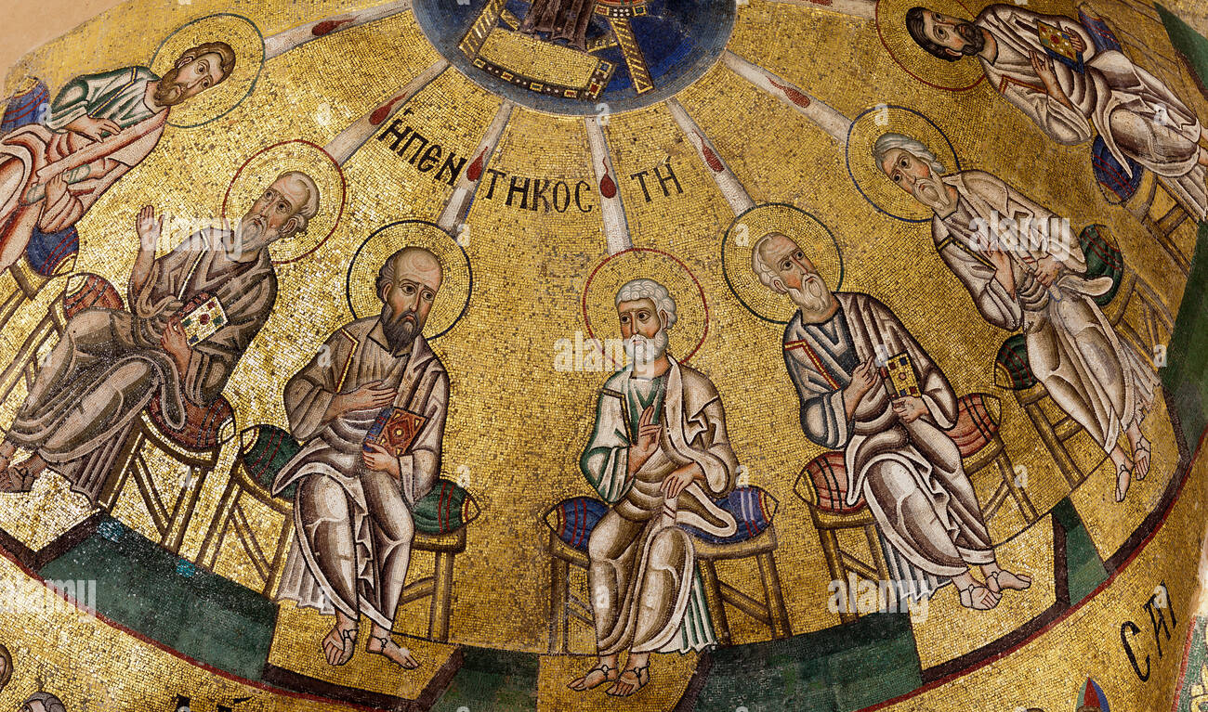
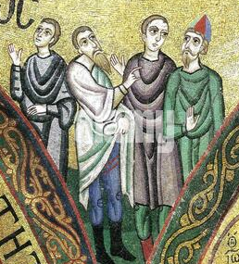

Slide 11
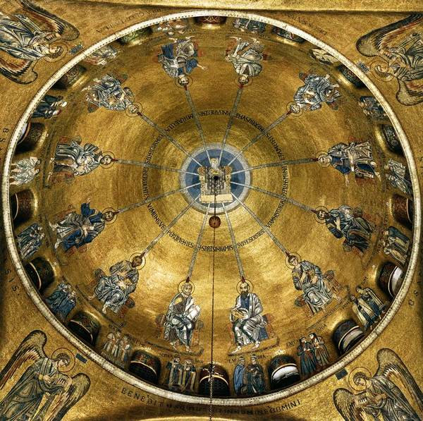

Slide 12
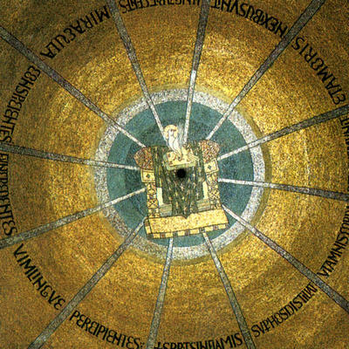

Slide 13
La cupola ci presenta, inoltre, ciascuno dei due in vesti di foggia e di colori diversi, a significare che, se - come si legge in Efesini 4,4-13 - “uno solo è lo Spirito […], un solo Signore […], un solo Dio e Padre di tutti, agisce per mezzo di tutti ed è presente in tutti […], a ciascuno tuttavia è stata data la grazia secondo la misura del dono di Cristo”, per la quale sono stabiliti “alcuni come apostoli, altri come profeti, altri come evangelisti, altri come pastori e maestri”.
L’iscrizione inserita nelle traiettorie di fuoco che raggiungono i diversi apostoli recita: «Spiritus in flamis sup(er) hos distillat ut amnis corda replens munit et amoris nexibus unit hinc varie gentes miracula conspicientes fiunt credentes vim lingue percipientes», che significa «Lo Spirito, in forma di lingue di fuoco, scende su di loro come un fiume, riempiendo i cuori, li fortifica e li unisce in vincoli d’amore. Per questo, genti diverse, vedendo i prodigi, divengono credenti, percependo la potenza della parola».

Slide 15
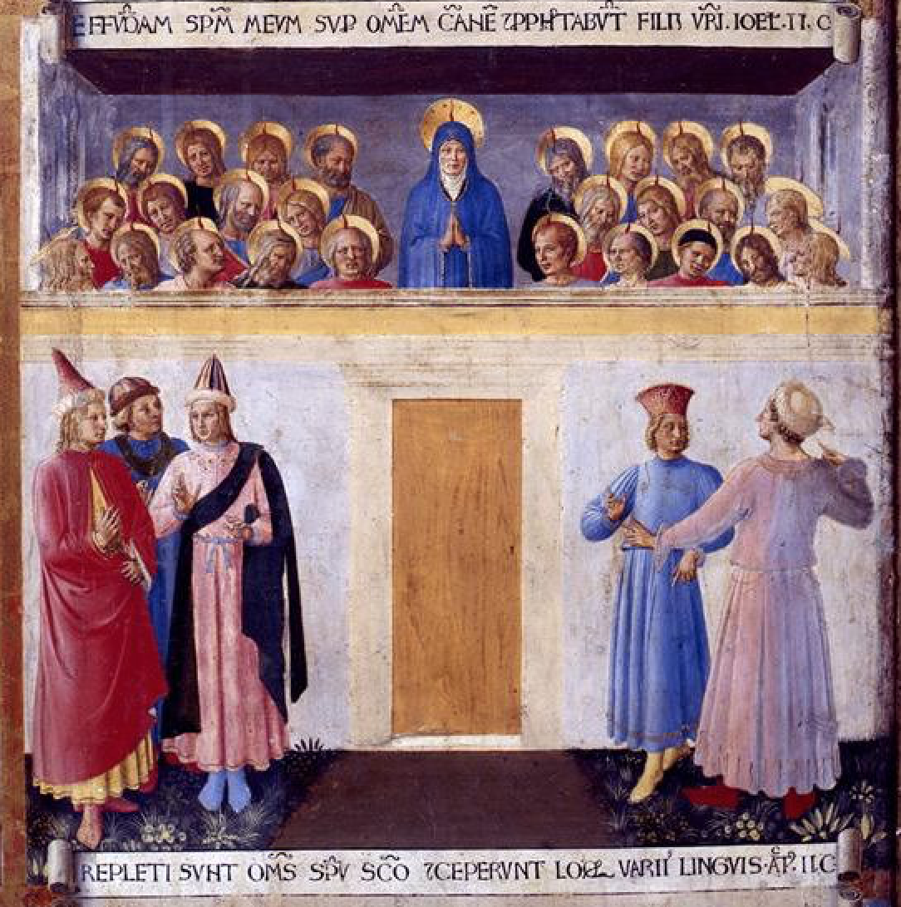

Slide 16
effundam spiritum meum super omnem carnem et prophetabunt filii vestri (effonderò il mio spirito sopra ogni uomo e diverranno profeti i vostri figli. Gioele 3,1).
repleti sunt omnes Spiritu Sancto et coeperunt loqui aliis linguis (ed essi furono tutti pieni di Spirito Santo e cominciarono a parlare in altre lingue. Atti 2,4.)

Slide 17
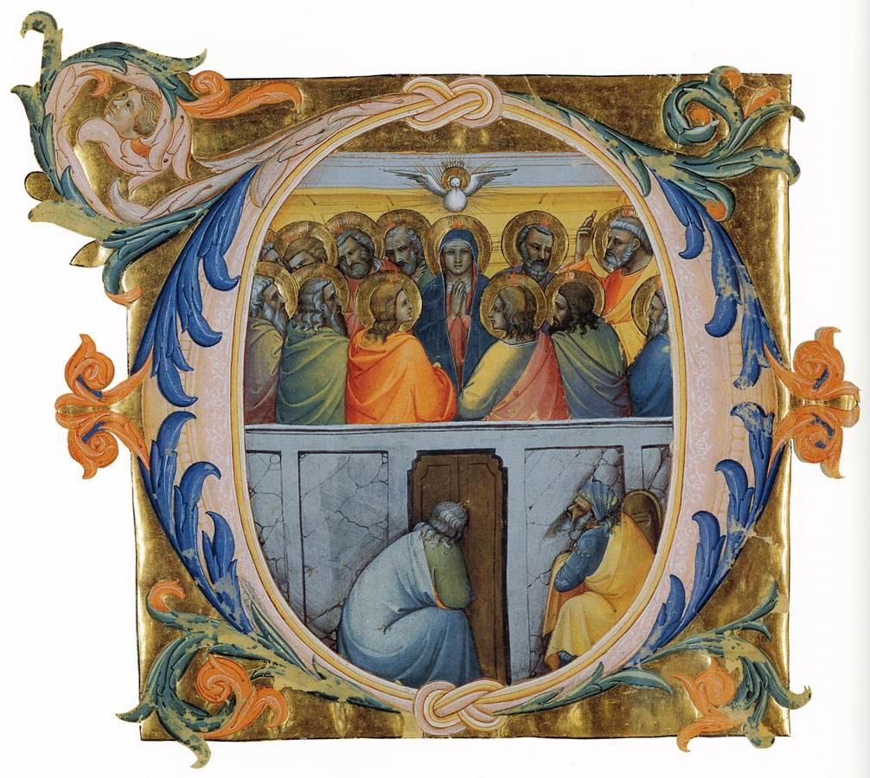

Slide 18
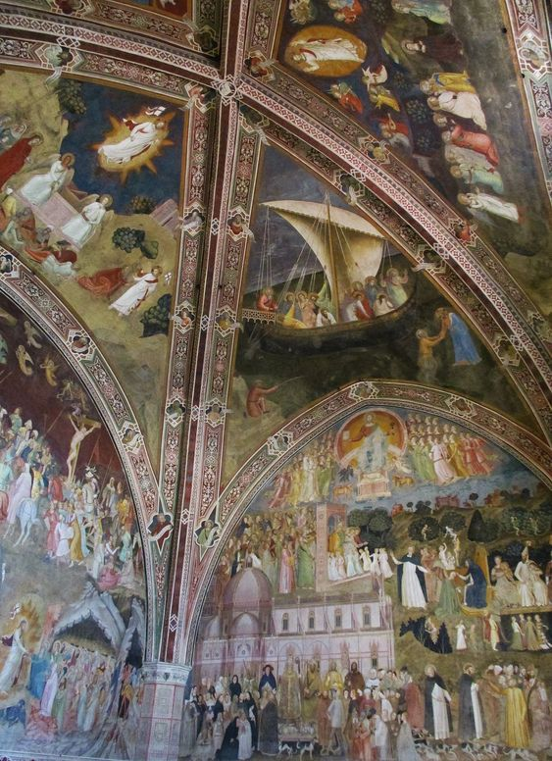

Slide 19
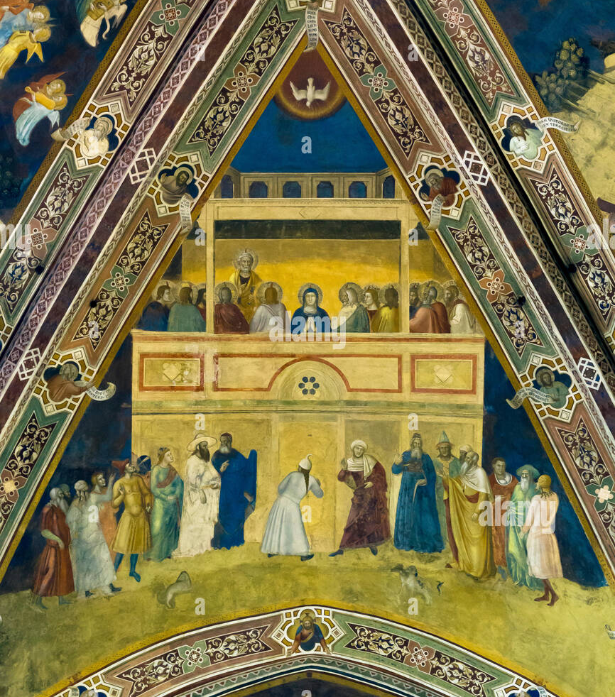

Slide 20
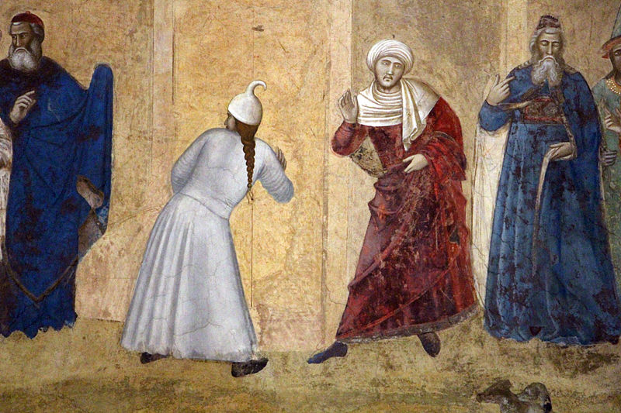

Slide 21
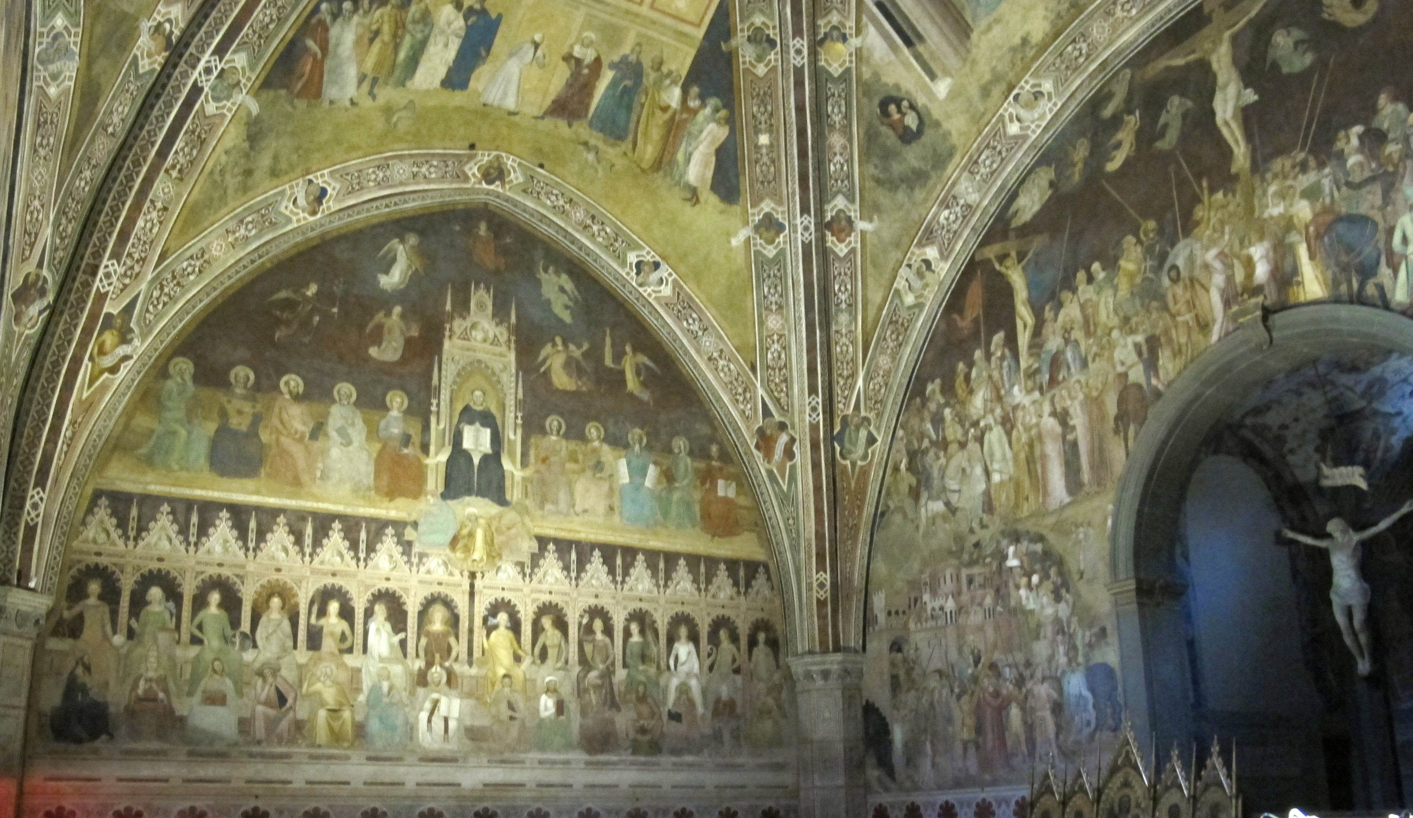

Slide 22
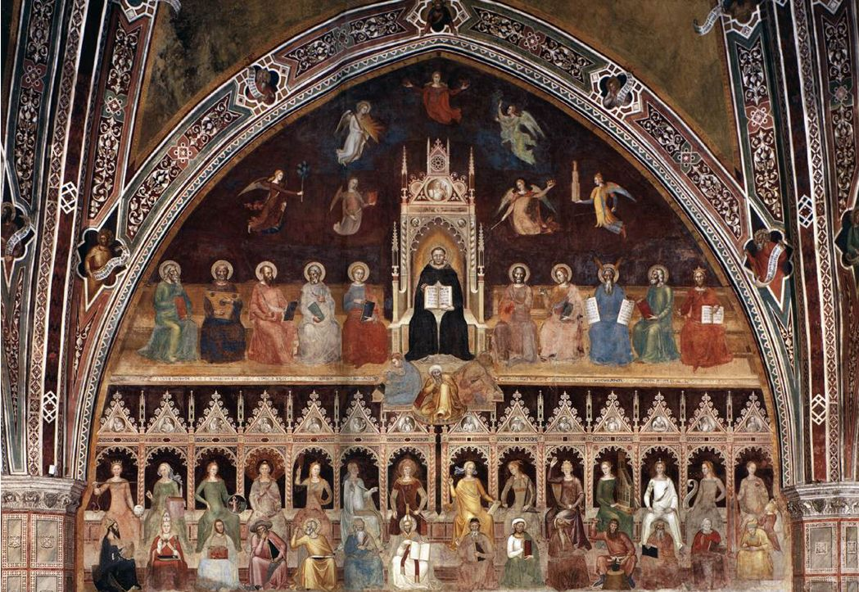

Slide 23
